Slide 1
Skylab : una finestra sul cosmo
Liceo Majorana - Desio
Liceo Fermi - Alghero
Palestra della Scienza - Faenza
Società Astronomica Italiana

Slide 2
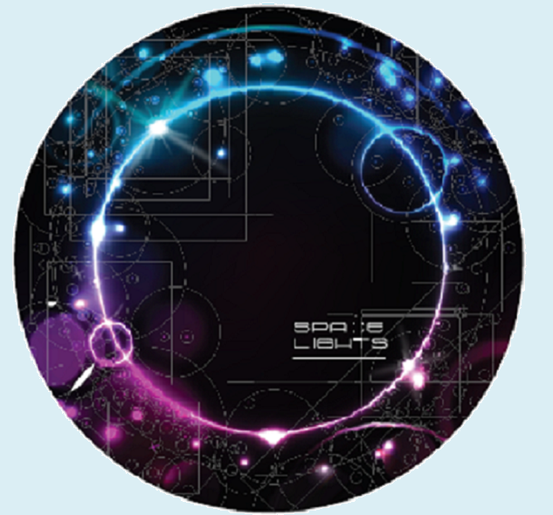
TELESCOPIO A RAGGI X

Slide 3
Perchè è stato progettato?
L’obiettivo dei fisici, dopo la scoperta dei raggi X, è quello di rilevarne sorgenti al di fuori del Sistema Solare.
Inizialmente le prime osservazioni del cielo in raggi X furono fatte con semplici contatori Geiger. Essi non forniscono immagini ma solo l'intensità e la direzione approssimata del cielo da cui proviene il segnale rilevato.

Slide 4
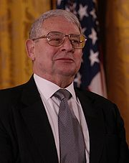
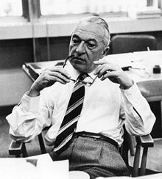
I progettisti
Giacconi propone il progetto alla NASA ma questa non è interessata. Inizialmente sceglie quindi di fabbricare contatori simili a quelli Geiger, ma aumentandone la sensibilità.
Riccardo Giacconi e Bruno Rossi nel 1960 pubblicano la descrizione del loro progetto sul telescopio a raggi X.
Riccardo Giacconi
Bruno Rossi

Slide 5
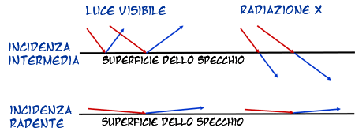
Qual è il problema?
I raggi X vengono riflessi solo se colpiscono uno specchio con un angolo di incidenza di circa 1°.
Quanto più energetica è la radiazione X che si vuole riflettere con questa tecnica, tanto più l'incidenza della radiazione sullo specchio deve essere radente.

Slide 6
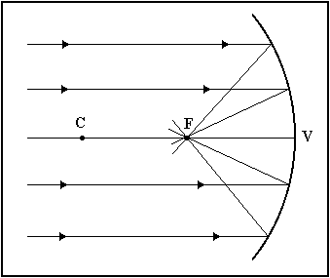
La riflessione
Raggi provenienti da una sorgente a grande distanza arrivano sulla Terra paralleli tra loro.
In un fascio incidente di raggi paralleli, essi vengono fatti convergere in un punto, detto fuoco (F) in seguito alla loro riflessione su un paraboloide, il cui asse sia parallelo al fascio incidente.

Slide 7
La riflessione per i raggi x
La proprietà prima citata vale anche per i raggi X, ma, come già detto, la loro incidenza deve essere radente lo specchio.
Perciò, invece di utilizzare la regione della parabola vicina al vertice, si usano le pareti, che formano con il fascio incidente un angolo piccolo quanto è necessario.

Slide 8
Per migliorare le prestazioni di questi specchi, si aggiunge poi una seconda superficie riflettente (iperboloide), anch'essa ad incidenza radente.
Ciò permette di ridurre la lunghezza focale e le dimensioni dello strumento.

Slide 9
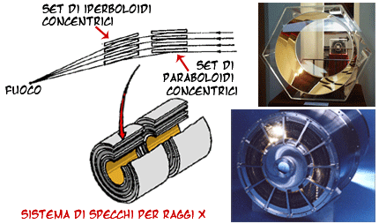
Un ulteriore problema
Dato il piccolo angolo tra la superficie dello specchio ed il fascio incidente, la maggior parte della radiazione che arriva dal cielo si perderebbe nel ‘buco’centrale.
Per aumentare l'area di raccolta si usano allora più specchi concentrici con lo stesso fuoco, uno dentro l'altro, che mettono a fuoco i raggi incidenti tutti nello stesso punto.

Slide 10
La lavorazione degli specchi
La lavorazione di questi specchi è estremamente complessa: le irregolarità superficiali devono essere di dimensioni minori della lunghezza d'onda del raggio che riflette.
Nel caso dei raggi X, le lunghezze d'onda sono mille volte minori di quelle della luce visibile, e quindi gli specchi per raggi X devono essere molto più lisci.

Slide 11
Il processo
Si utilizza un mandrino di alluminio rivestito di uno strato di un decimo di millimetro di nichel, depositato sull’alluminio attraverso un processo chimico. Il mandrino così preparato viene sagomato fino a ottenere il profilo parabolico o iperbolico desiderato.
Il mandrino viene inserito in un crogiuolo con della polvere d’oro. Il sistema viene riscaldato attraverso un bombardamento di elettroni, fino ad ottenere l’evaporazione della polvere. Gli atomi d’oro si depositano sulla superficie del mandrino, formando un sottile strato di circa 100 miliardesimi di metro.

Slide 12
Lo strato di oro è rivestito di un ulteriore strato di nichel attraverso un bagno elettrolitico fino al raggiungimento dello spessore desiderato (0,1 – 1,0 mm).
L’ultima fase è la separazione dello strato dal mandrino, ottenuta raffreddando quest’ultimo: infatti il coefficiente di espansione termica dell’alluminio è circa il doppio di quello del nickel e con il raffreddamento si crea una piccola intercapedine che permette la separazione dello specchio.

Slide 13
È lo strato d’oro rinforzato da quello di nickel che costituisce lo specchio. La superficie d’oro ha la funzione di riflettere i raggi X. Il rivestimento di nichel serve a dare consistenza meccanica al sottile strato di metallo prezioso.
L’oro viene usato perché ha densità molto elevata il che permette la riflessione dei raggi x anche di energia relativamente alta.

Slide 14
GARIBOLDI ANDREA
GIUFFRE’ RICCARDO
PELUCCHI TOMMASO

